Slide 1
Ladička na ele. gitaru postavená na ESP32
Šimon Štefaňák Filip Rechtorík

Slide 2
Popis a cieľ práce
Vytvoriť čítačku frekvencie (ladičku) pomocou ESP32 s funkciou posielania dát cez ESP server na stránku s testom a ukazovateľom odchýľky naladenia strún

Slide 3
Použité diely
2x JACK 6.3 ONA mono PAN JC-116
1x LM358 OPAMP
3x 100k Rezistor
1x 1k Rezistor
2x 100nF Kondenzator
1x ESP32 WiFi + BT 38pin
1x fullsize breadboard

Slide 4
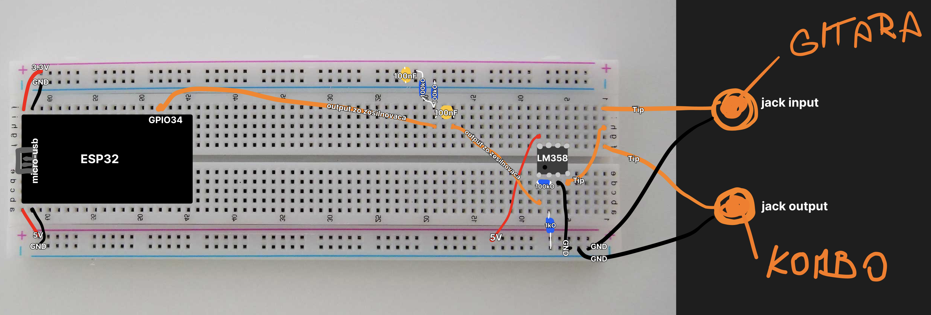
Schéma

Slide 5
Jednotlivé role a postup práce
Filip:
-plán a zapojenie obvodu
-program na zachytenie a rozpoznanie frekvencií
-dizajn fyzických komponentov
Šimon:
-vytvorenie wifi servera na ESP32
-posielanie dát na stránku
-test a virtuálna ladička na stránke

Slide 7
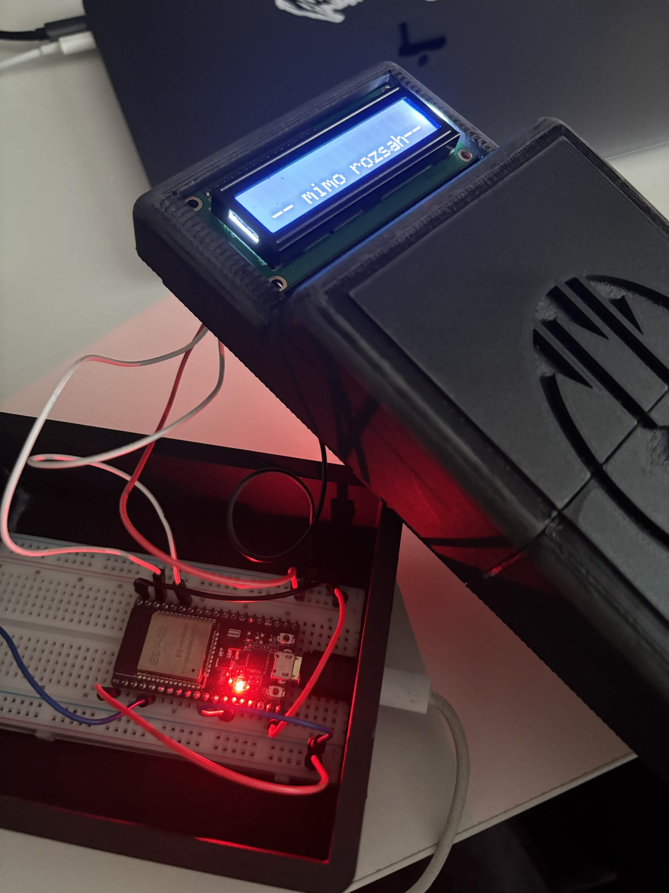
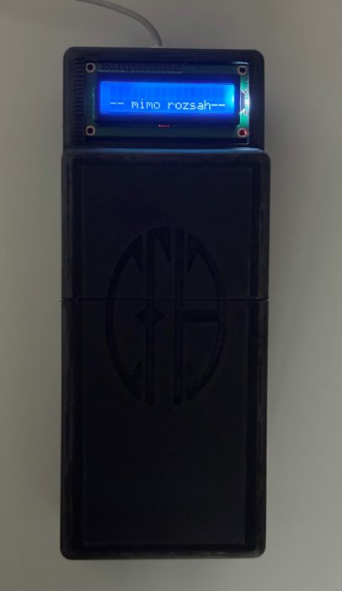
Prvá kompletná verzia

Slide 8
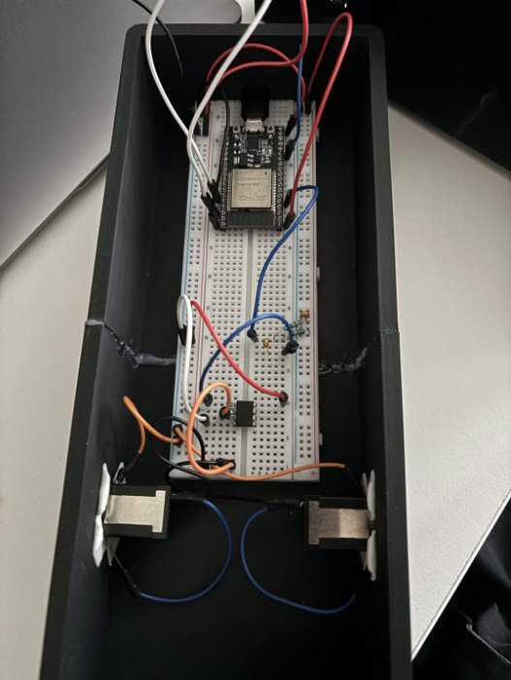
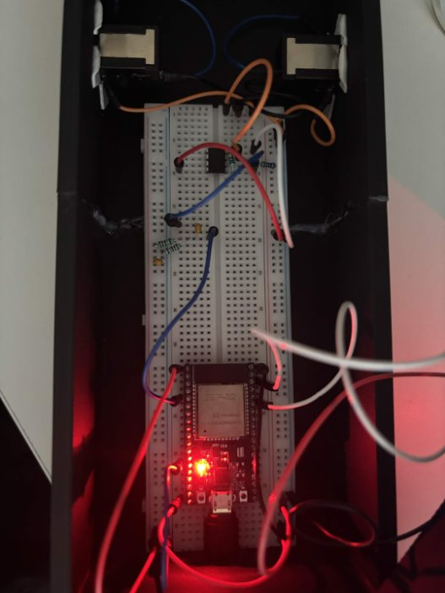

Slide 9
Ďakujeme za pozornosť

